Slide 1
Céges nevezés
Nevezés menete

Slide 2
Figyelem!
Csak azt lehet benevezni, aki benne van a rendszerben
- Ha már korábban is volt nevezése, akkor át kell váltania a felhasználónevét az e-mail címére
- Ha még nem volt nevezése, akkor regisztrálni kell a nevezes.futanet.hu oldalon

Slide 3
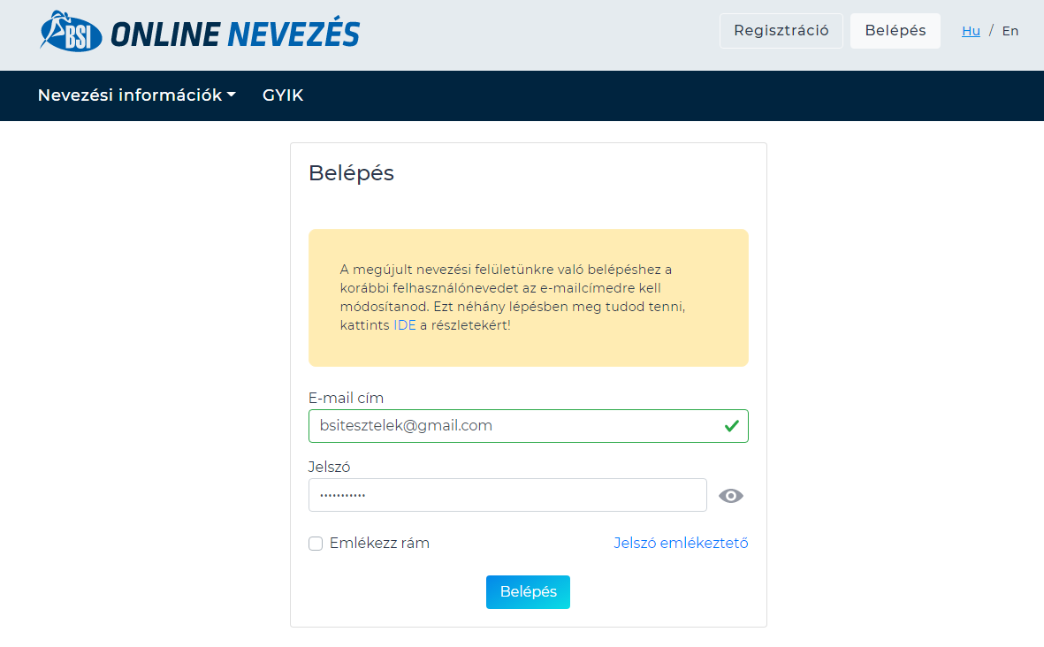
A BSI online nevezési oldala: nevezes.futanet.hu
A kapcsolattartó e-mail címével és a hozzá tartozó jelszóval kell belépni.
A kapcsolattartó a példában Teszt Elek

Slide 4

A megfelelő versenyt az „Események” menüpontra kattintva lehet kiválasztani

Slide 5
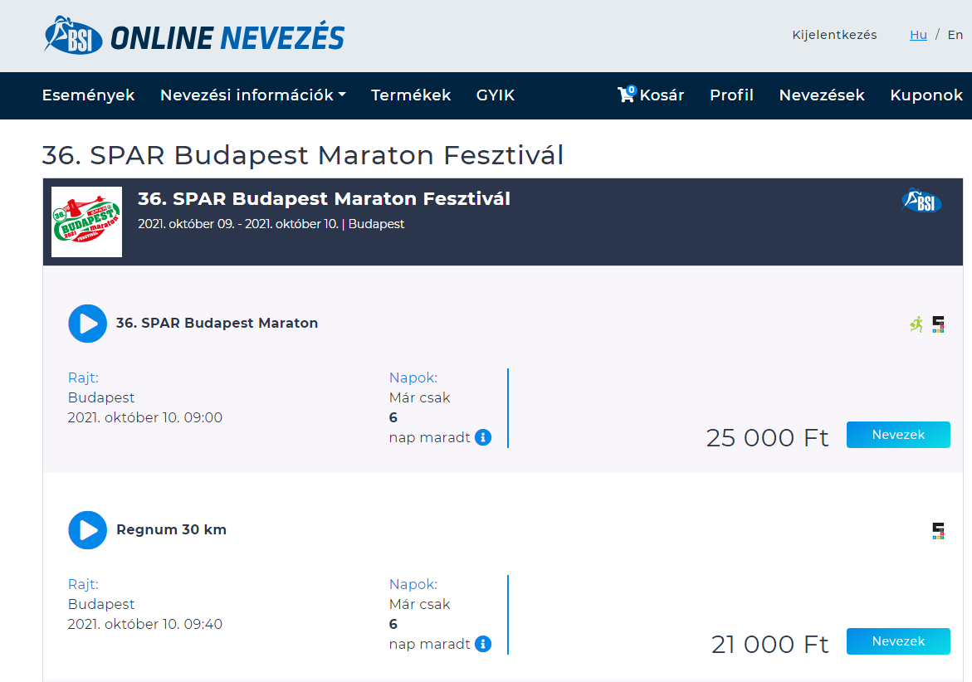
Az esemény kiválasztása után a távot kell kiválasztani

Slide 6
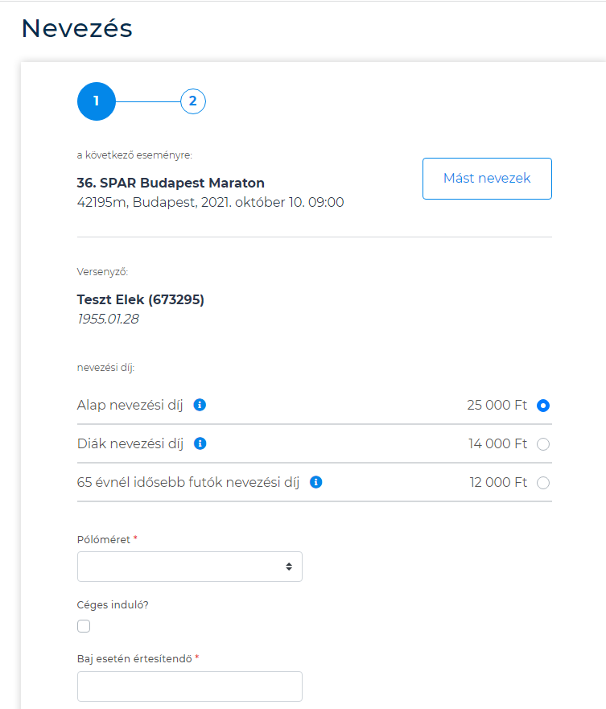
Először mindig a kapcsolattartót mutatja, rá kell kattintani a „Mást nevezek” gombra

Slide 7
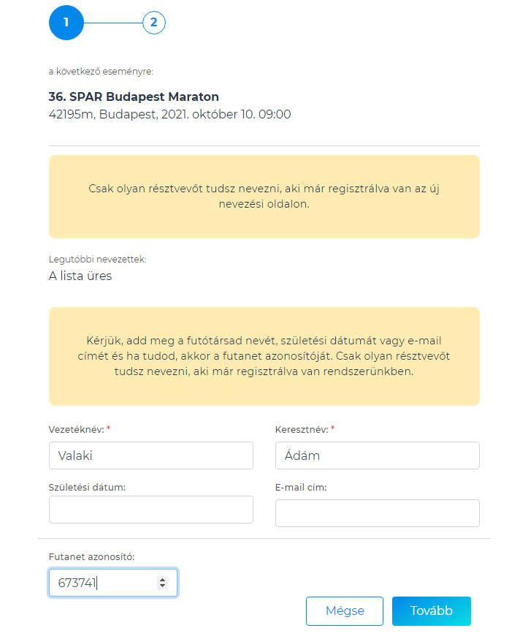
Az első nevezés leadásakor még nincs senki a listában, csak akkor mutatja , ha már egyszer a fizetésre is sor került., és új nevezést adsz le.
Be kell írni a nevét és az azonosítóját vagy a születési dátumát., majd a „Tovább” gombra kell kattintani.

Slide 8
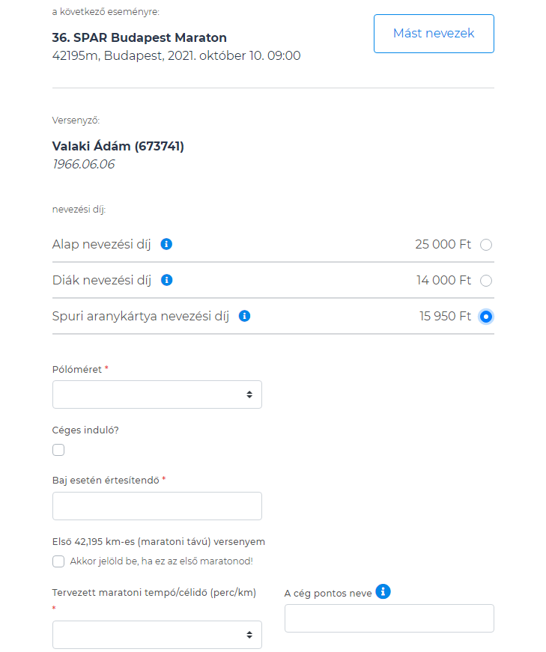
Ki kell választani a megfelelő árat, majd kitölteni a mezőket.
A kitöltés után a „Tovább” gombra kell kattintani.

Slide 9
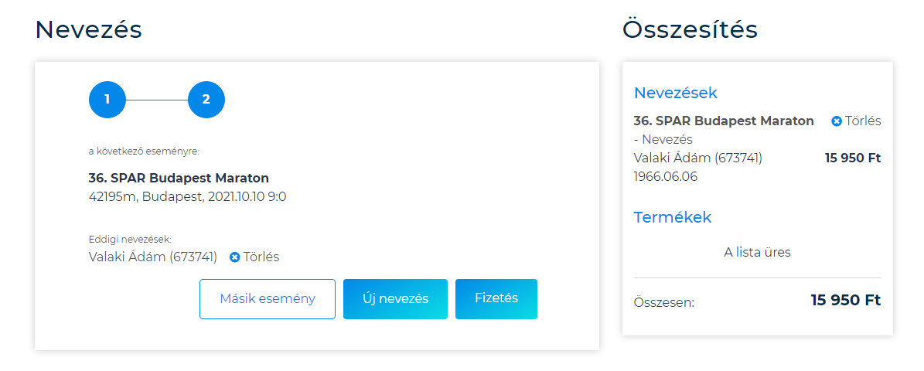
A következő oldalon megjelenik az összesítésben is, illetve lehet folytatni a nevezést.

Slide 10
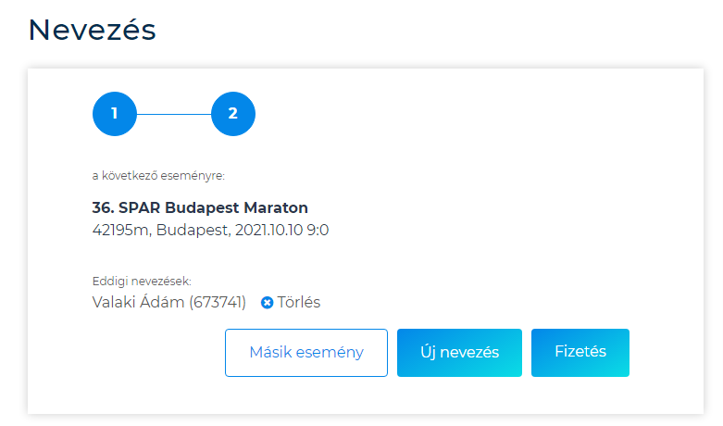
Ha ugyanerre a versenyre szeretnénk mást nevezni, akkor az „Új nevezés” gombra kell kattintani.
Ha más versenyre, akkor a „Másik esemény” gombra.
Ha végeztünk, akkor a „Fizetés” gombra.

Slide 11
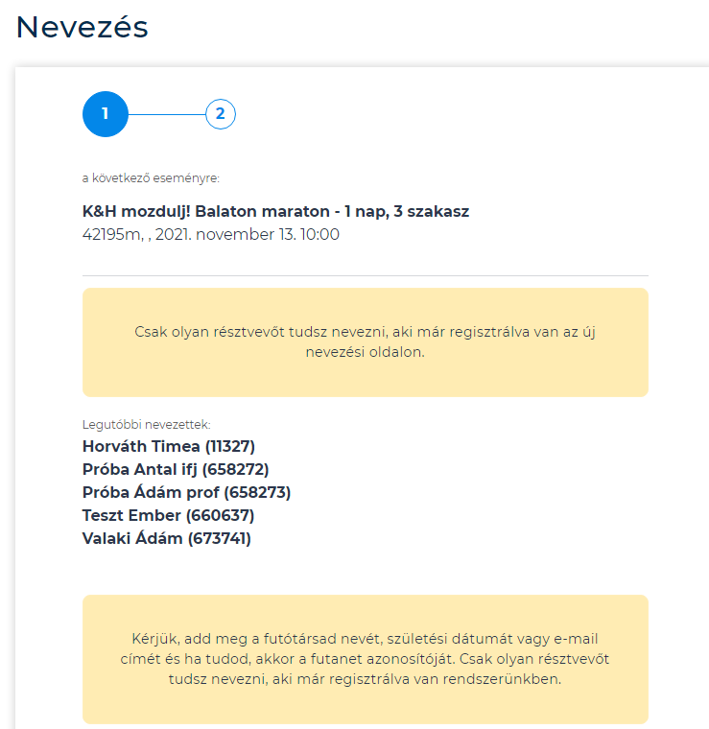
A legközelebbi nevezéskor az addig általam már egyszer fizetett futók neve ABC sorrendben megjelenik, csak ki kell választani, akit nevezni szeretnénk.

Slide 12
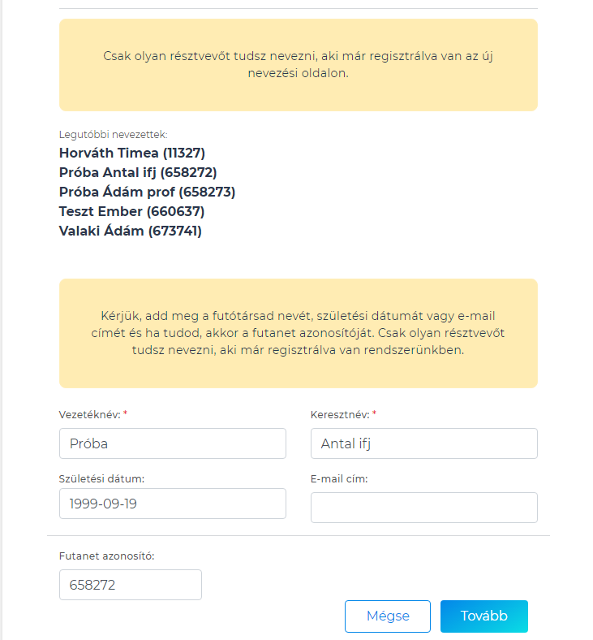
A kiválasztás után megjelennek az adatai. A „Tovább” gombra kattintva lehet folytatni a nevezést.

Slide 13
Figyelem!
A kosár időkorlátja 30 perc.
Lehetőség szerint a fizetést ezen belül intézd, hogy ne okozzon hibát a rendszerben!

